Slide 1
基于anomalydiffusion生成类似数据集ZJU_Leaper的异常图片

Slide 2
数据集介绍：
ZJU-Leaper 是一个用于织物缺陷检测的基准数据集，由浙江大学发布，包含多种缺陷类型和不同标注粒度的图像，旨在推动工业质检领域的算法研究。
数据集ZJU_Leaper图片类型：
第 1 组：白色素色、粗条纹、细条纹；
第 2 组：圆点图案、千鸟格、方格纹、结图案；
第 3 组：斜纹格子、蓝色格子、棕色格子、灰色格子、红色格子；
第 4 组：花卉图案 1、花卉图案 2、花卉图案 3；
第 5 组：图案 1、图案 2、图案 3、图案 4；

Slide 3
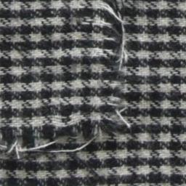
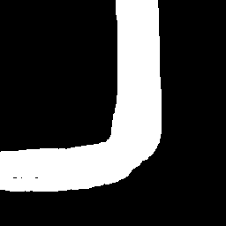
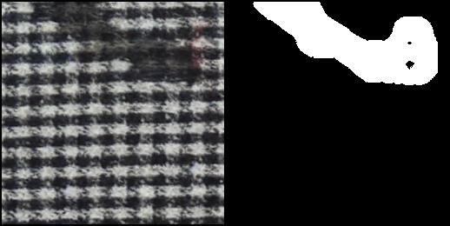
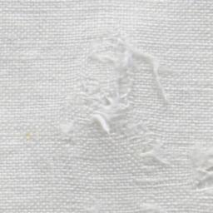
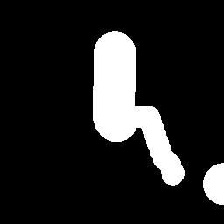
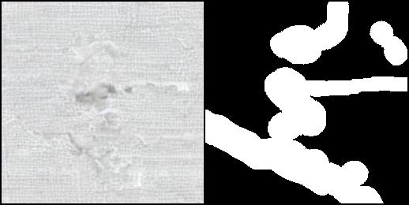
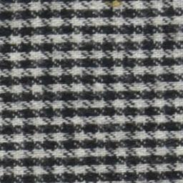

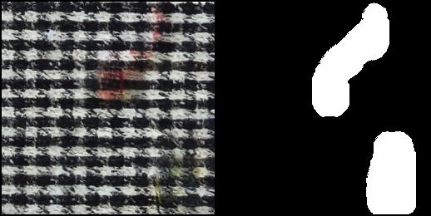
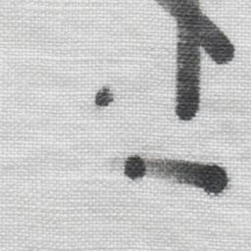
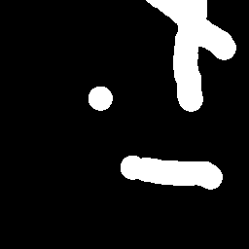
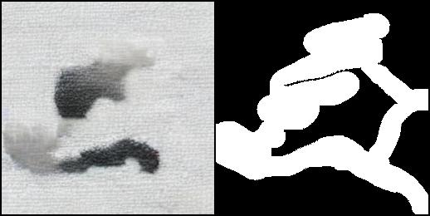
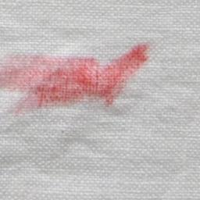
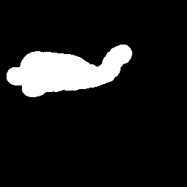
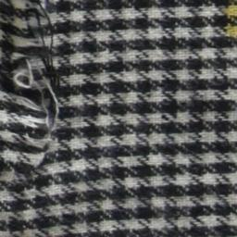

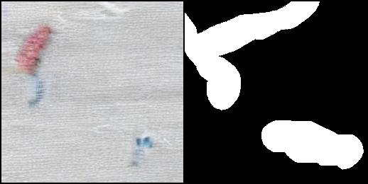
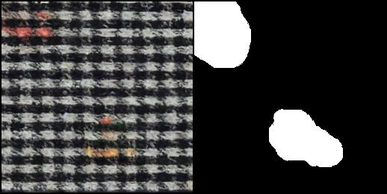
正常情况：
千鸟格 原数据集
千鸟格
生成数据集

Slide 4
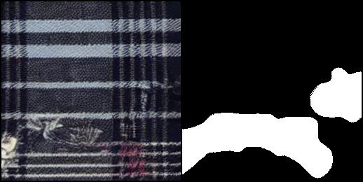
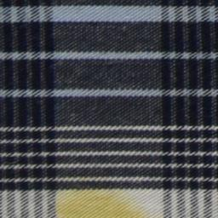

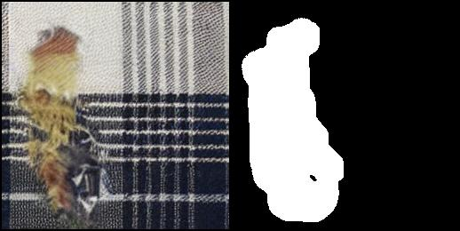
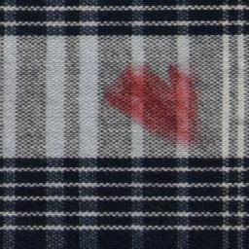
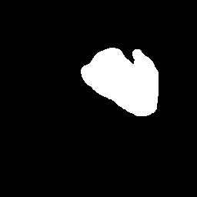
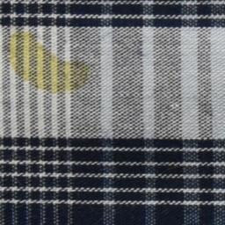

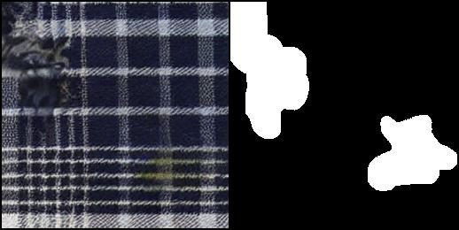
正常情况：
蓝色格子原数据集
蓝色格子 生成的数据集

Slide 5
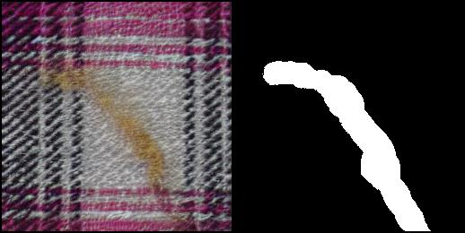
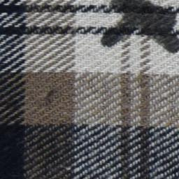
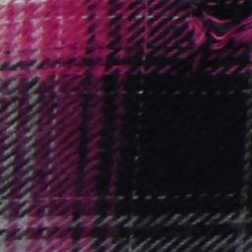

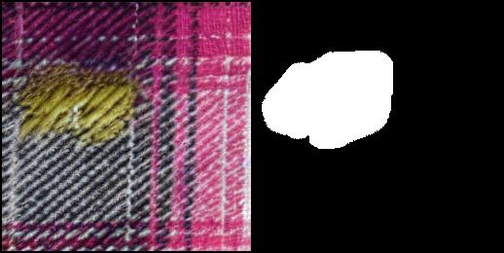
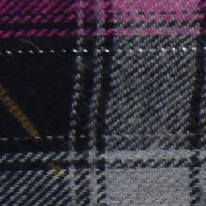
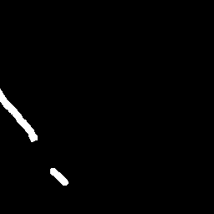
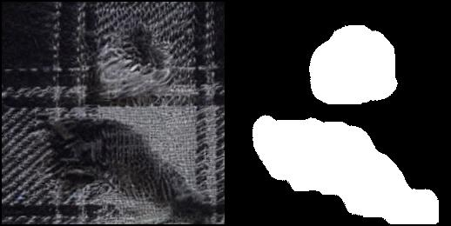
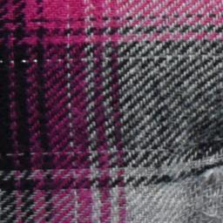
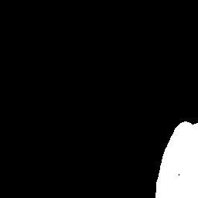
正常情况：
红色格子原数据集
红色格子
生成的数据集

Slide 6
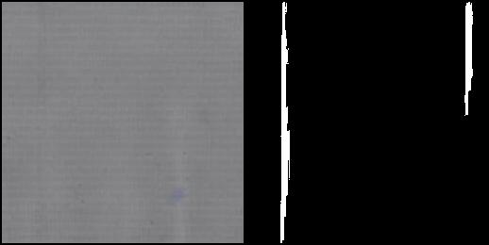
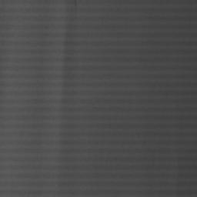

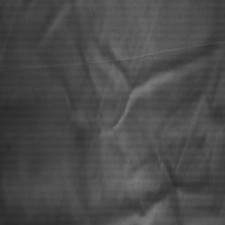
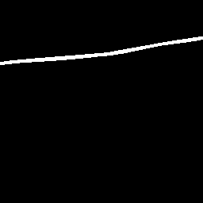
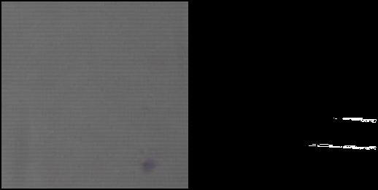
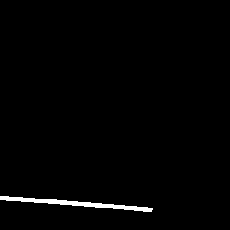
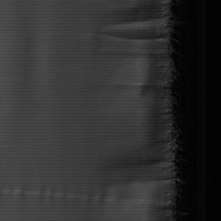
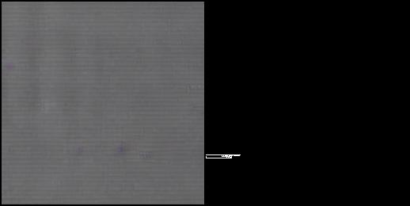
生成失败：
图案 1 原数据集
图案 1
生成数据集

Slide 7
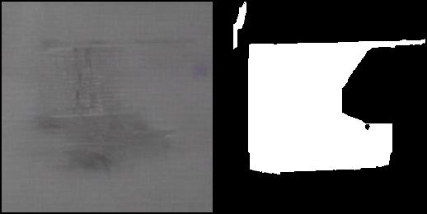
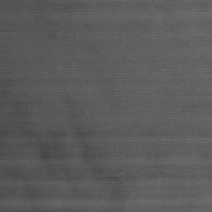

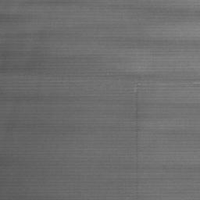
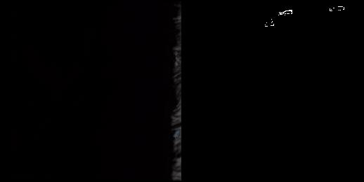
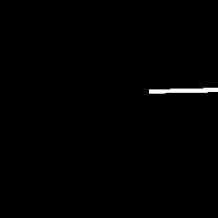
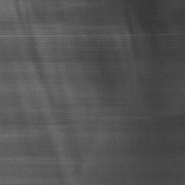
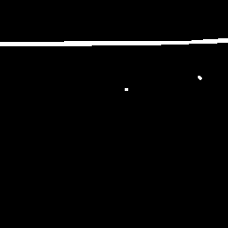
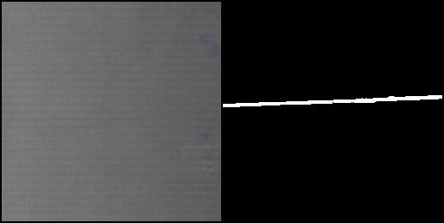
生成失败：
图案 2 原数据集
图案 2
生成数据集

Slide 8
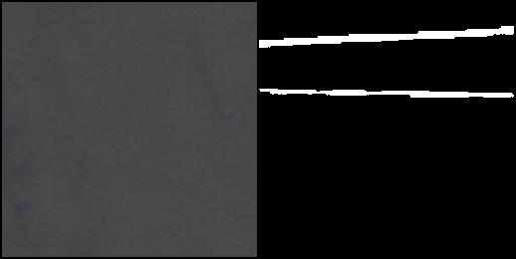

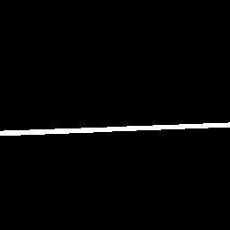






生成失败：
图案 3 原数据集
图案 3
生成数据集

Slide 9









生成失败：
图案 4 原数据集
图案 4
生成数据集

Slide 10
总结
综上，数据集前四组均能通过微调diffusion模型生成异常图片，而第5组无法通过模型生成异常图片。

Slide 11


Slide 12


原图
生成图
瑕疵区域

Slide 13


Slide 14


Slide 15




标准点乘注意力
多头注意力

Slide 16


Slide 17
stable diffusion是一个LDM，在一个预训练的、学习的(和固定的)自编码器的潜在空间中运行。虽然大部分的语义组合是由LDM[38]完成的，但我们可以通过改进自编码器来改善生成图像中的局部高频细节。为此，我们以更大的批量(256 vs 9)训练用于原始稳定扩散的相同自编码器架构，并使用指数移动平均跟踪权重。

Slide 18


Slide 19


Slide 20


图1是真实有瑕疵的布料图片，图2白色为图1布料瑕疵的位置，图3是完好布料图片，图4是位置遮罩。注意"瑕疵"是指图1在图2白色位置处的地方。现在请生成一张图片，图3在图4白色位置处生成"瑕疵"，要求风格类似图1的"瑕疵"。

Slide 21

图1是真实的有瑕疵的布料图片，图2白色区域为图1布料瑕疵的位置，图3是完好布料图片，图4是位置遮罩。注意"瑕疵"是指图1在图2白色位置处的布料褶皱。现在请修改图3，让图3在图4白色位置处生成"瑕疵"，要求风格与图1的"瑕疵"风格一致。要求符合实际，符合物理规律。

